Slide 1
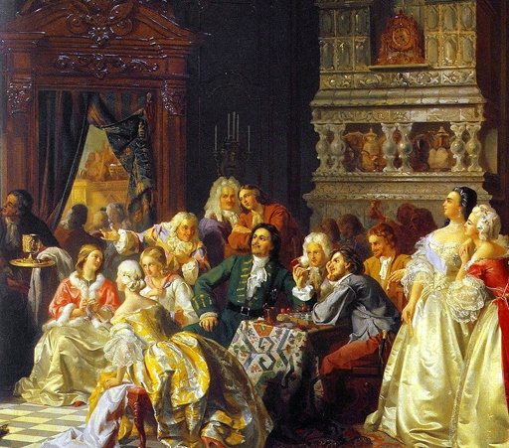
Введение

Slide 3
В XVIII веке Россия превратилась в империю и стала великой мировой державой.

Slide 4
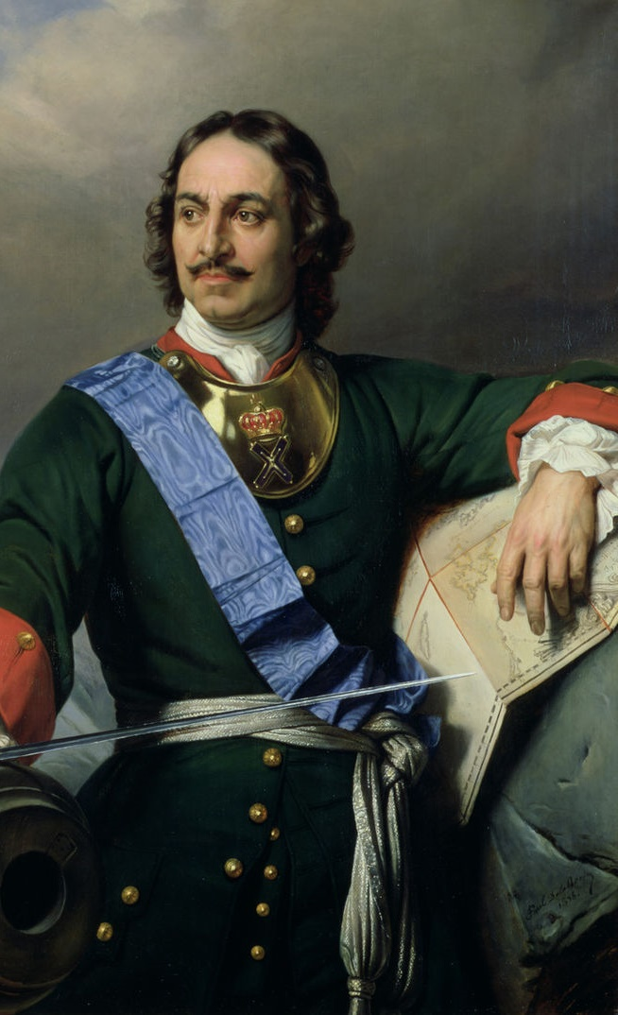
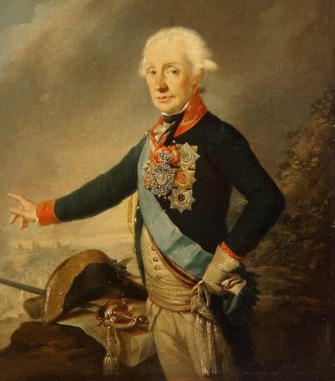
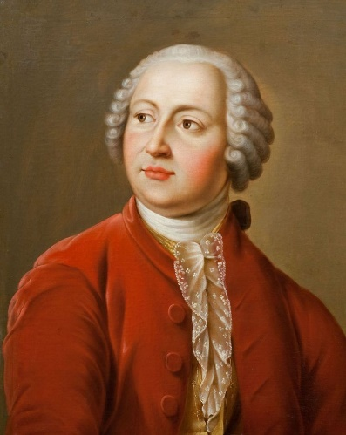
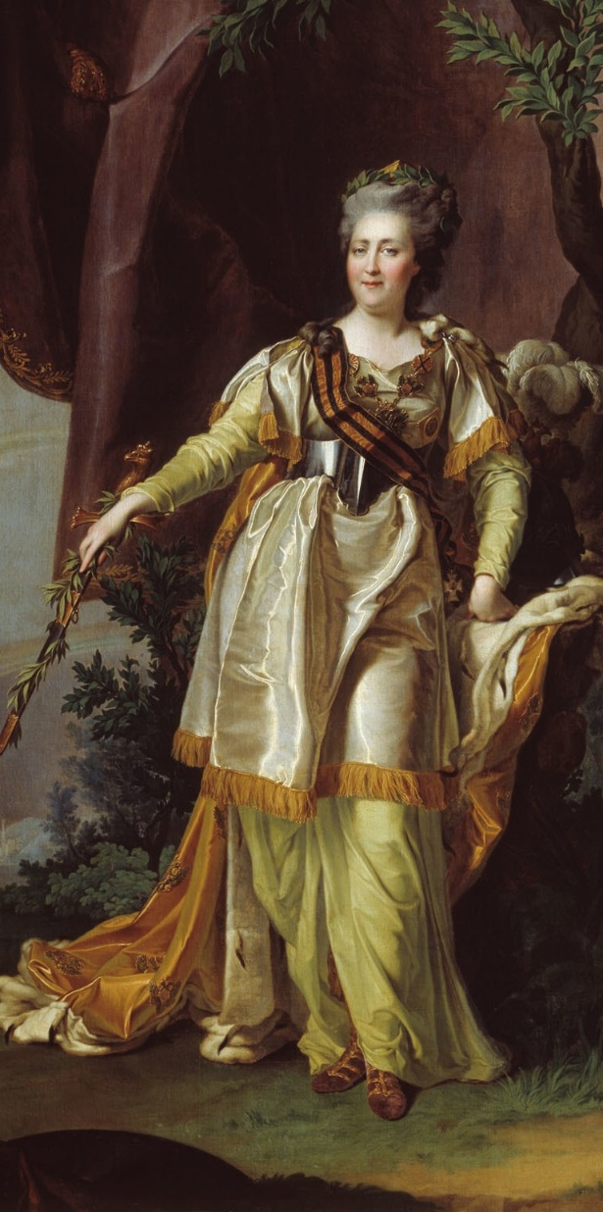
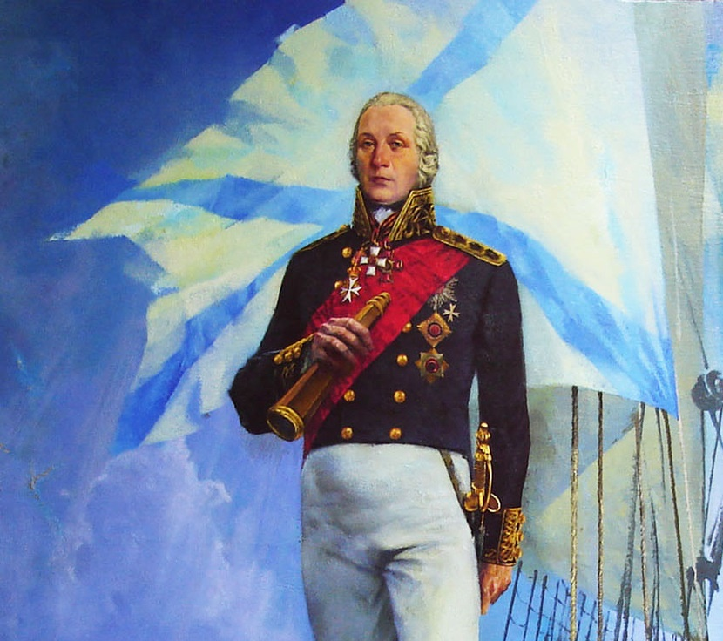

Slide 5
Россия в XVIII веке
Укрепление государственности
В России
происходила модернизация
Повышение эффективности управления

Slide 6
Были созданы новая армия
и военный флот, необходимые
для обеспечения безопасности государства
и решения
задач внешней политики.

Slide 7
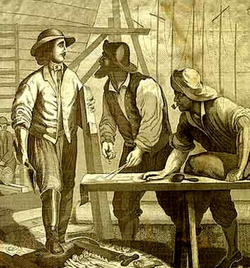
В XVIII веке зародилась российская промышленность.
Появились традиции, отвечающие историческим реалиям.

Slide 8
Модернизация началась при Петре I.

Slide 9
Образованные слои общества стремились перенять культурные образцы Западной Европы.
С. Хлебовский. Ассамблея
при Петре I.
1858

Slide 10
Активно развивались просвещение, наука, образование.

Slide 11
Елизавета Петровна

Slide 12
Россия в XVIII веке
Расширение прав дворян способствовало усилению крепостного гнёта
Это подрывало политическую систему и вело к дворцовым переворотам
Характерным явлением были фаворитизм и борьба между аристократическими группировками

Slide 13
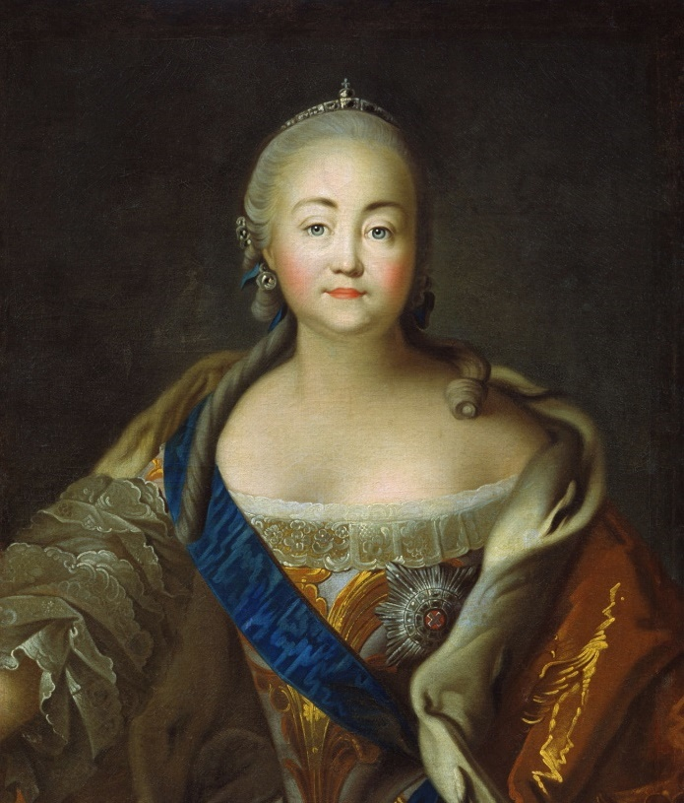
Стабильным было правление Елизаветы Петровны.
При ней Россия укрепила свои позиции на международной арене.

Slide 14
Е. Лансере.
Елизавета Петровна
в Царском Селе.
1905

Slide 15
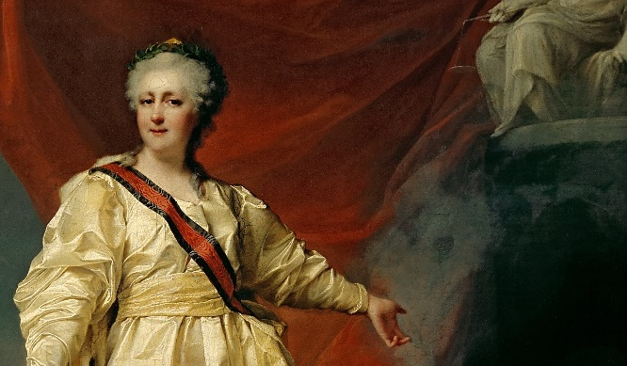
Реформы Екатерины II можно сопоставить
с Петровскими.

Slide 16
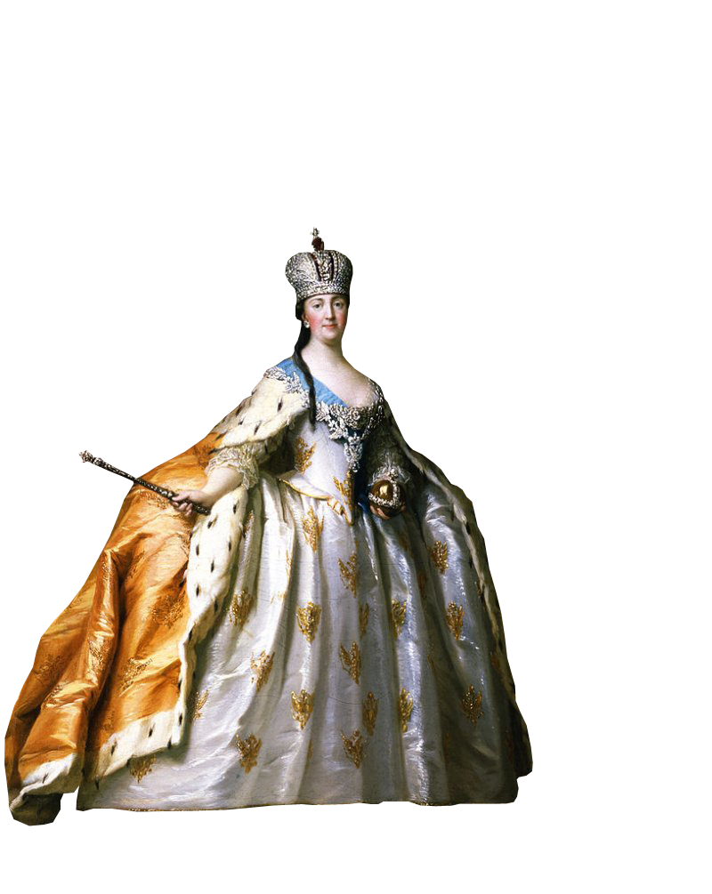
Реформы Екатерины II
1
Культура.
2
Экономика.
3
Государственное управление.

Slide 17
Большое значение Екатерина II придавала просветительским идеям.

Slide 18
В. Маторин.
Казнь Пугачёва.
2000

Slide 19
Россия в XVIII веке
1
2
3
Вторая половина XVIII века принесла России крупные внешнеполитические успехи
Были решены исторические задачи собирания земель Древней Руси и получения выхода
к Чёрному морю
Началось активное освоение Крыма
и Новороссии

Slide 20
А. Лосенко.
Владимир перед Рогнедой.
1770

Slide 21
Зимний дворец
(архитектор
Б. Растрелли)

Slide 22
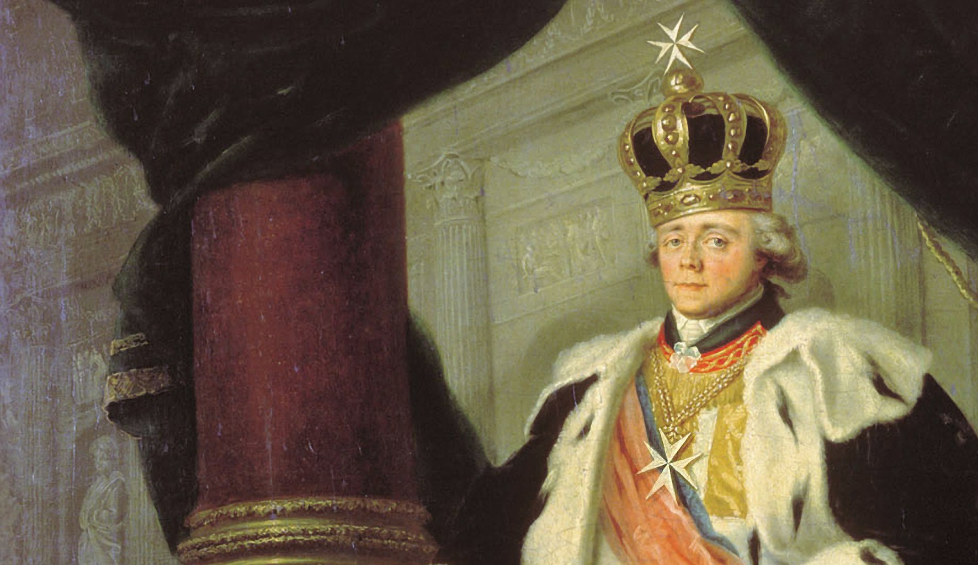
В короткий период правления Павла I укрепился абсолютизм.

Slide 23
Павел I всячески стремился ограничить дворянские привилегии.

Slide 24
В. Суриков.
Переход Суворова
через Альпы.
1899

Slide 25
Бритьё бород при Петре I

